Slide 1
Выпускная квалификационная работа бакалавра по направлению 09.03.04 «Программная инженерия» на тему «Разработка игры жанра аркада для мобильных устройств»
Министерство образования и науки Российской Федерации
Федеральное государственное бюджетное образовательное учреждение высшего образования «Ивановский государственный энергетический университет имени В.И. Ленина»
Выполнил: Чубаров Д.М.
Руководитель: к.т.н., доцент Игнатьев Е.Б.
Иваново 2018

Slide 2
Цель и задачи работы
Целью работы является разработка игры жанра аркада для мобильных устройств.
Задачи работы:
выбрать технологию разработки мобильного приложения;
выполнить анализ и разработку требований к разрабатываемой игре;
выполнить проектирование игры;
выполнить тестирование и отладку игры;
выполнить ввод в эксплуатацию разработанной игры.

Slide 3
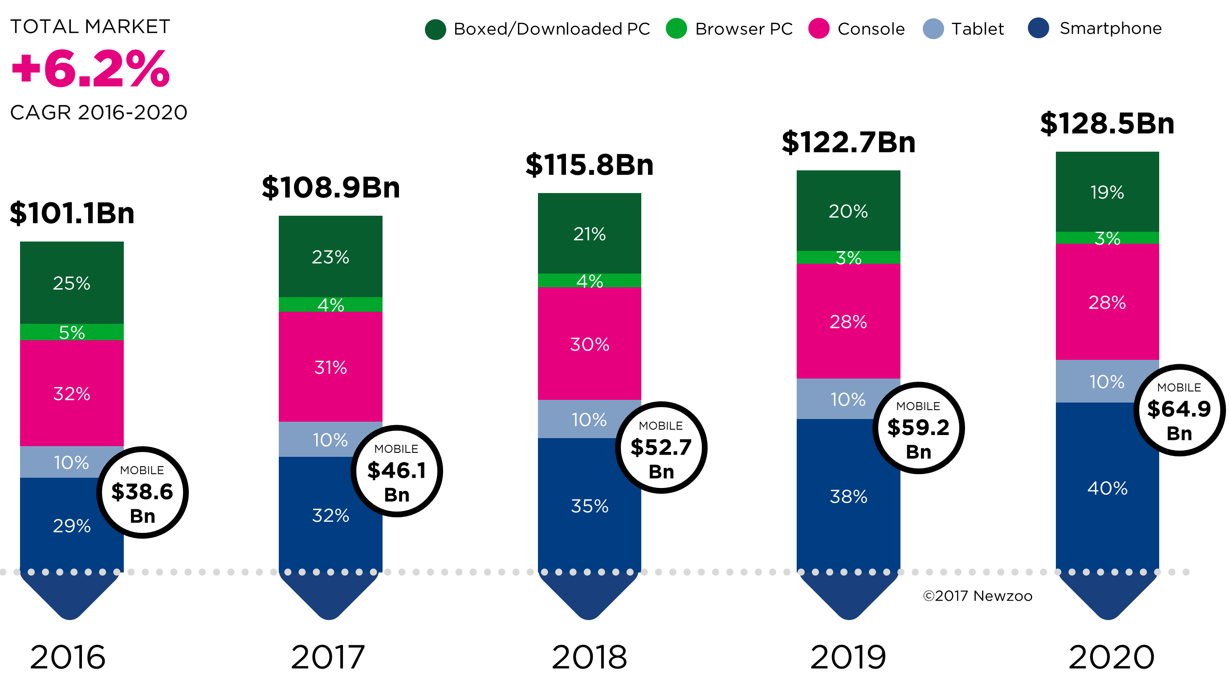
Актуальность разработки

Slide 4
Выбор операционной системы
Название операционной системы | Популярность (%)
Android | 68.5
iOS | 30.65
Symbian | 0.43
Windows Phone | 0.15
Серия 40 | 0.12
RIM | 0.09

Slide 5
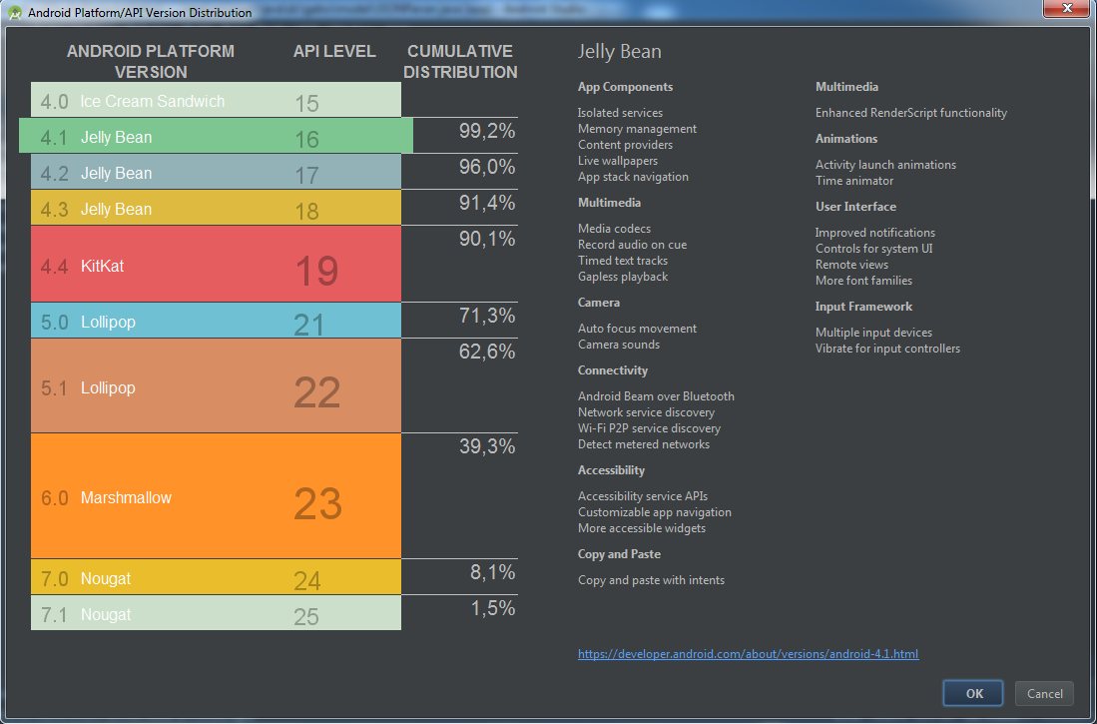
Выбор версии OS Android

Slide 6
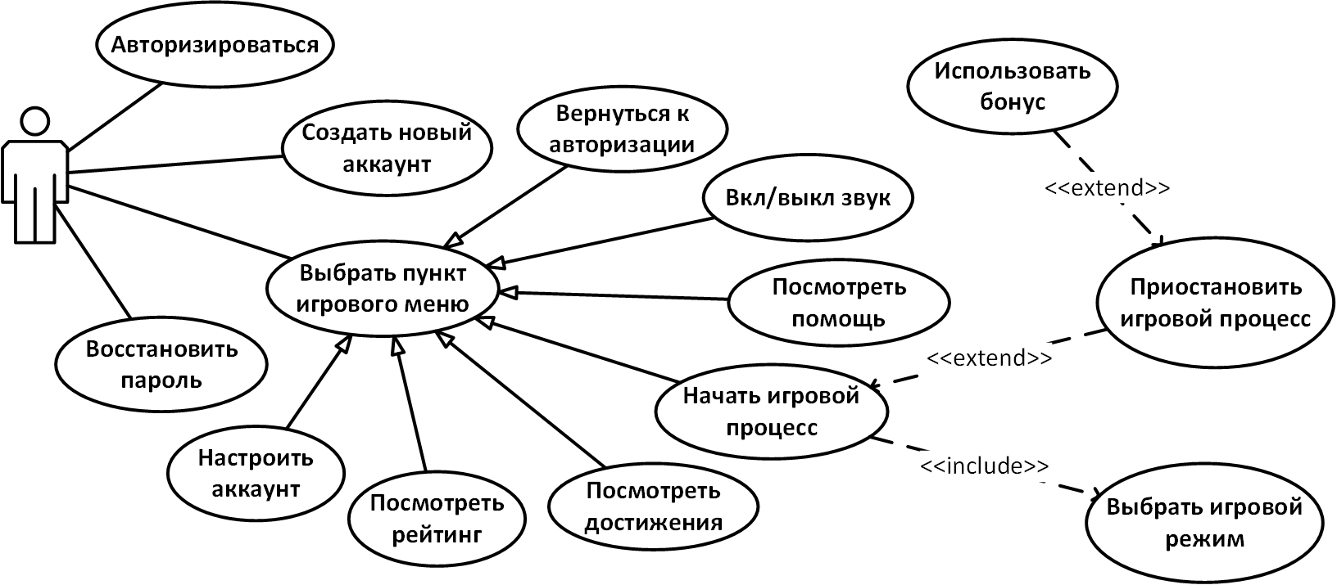
Варианты использования

Slide 7
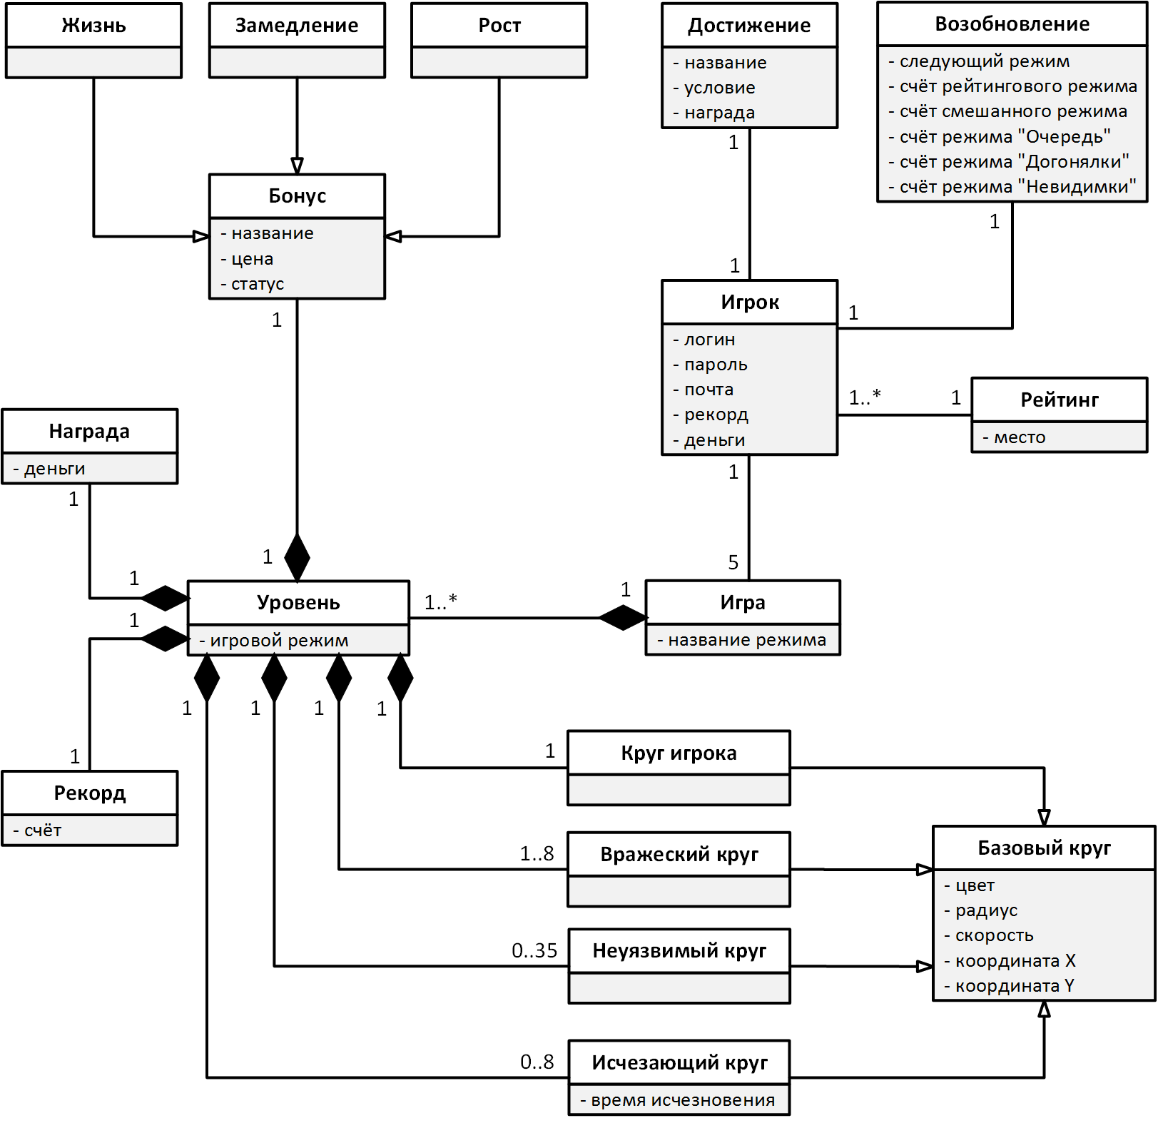
Концептуальная модель

Slide 8
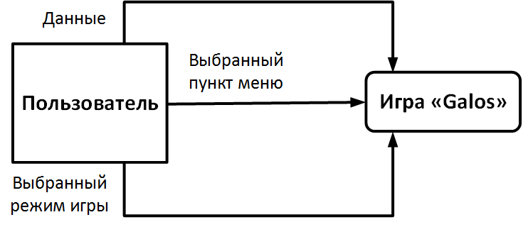
Модель окружения

Slide 9
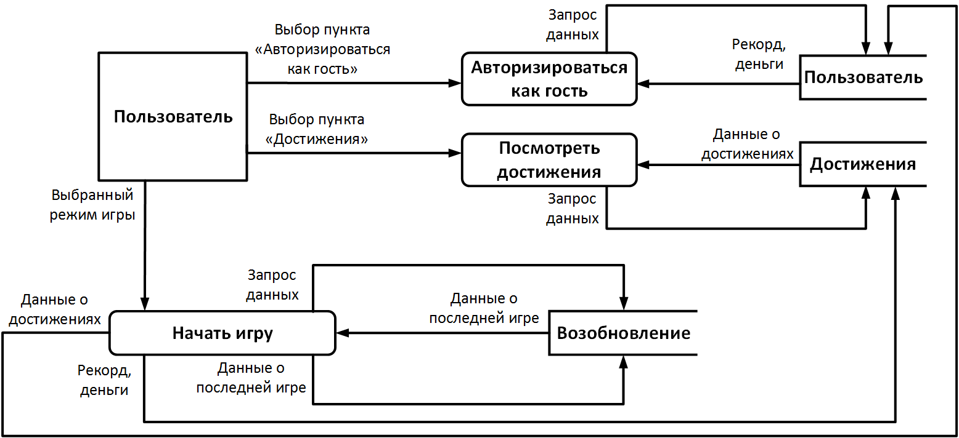
Декомпозиция модели окружения

Slide 10
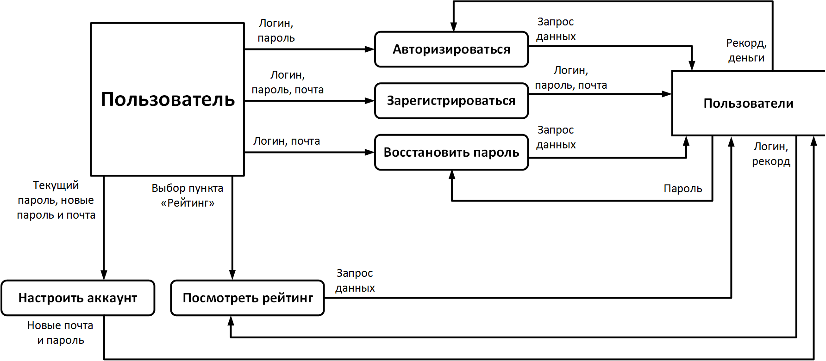
Декомпозиция модели окружения

Slide 11
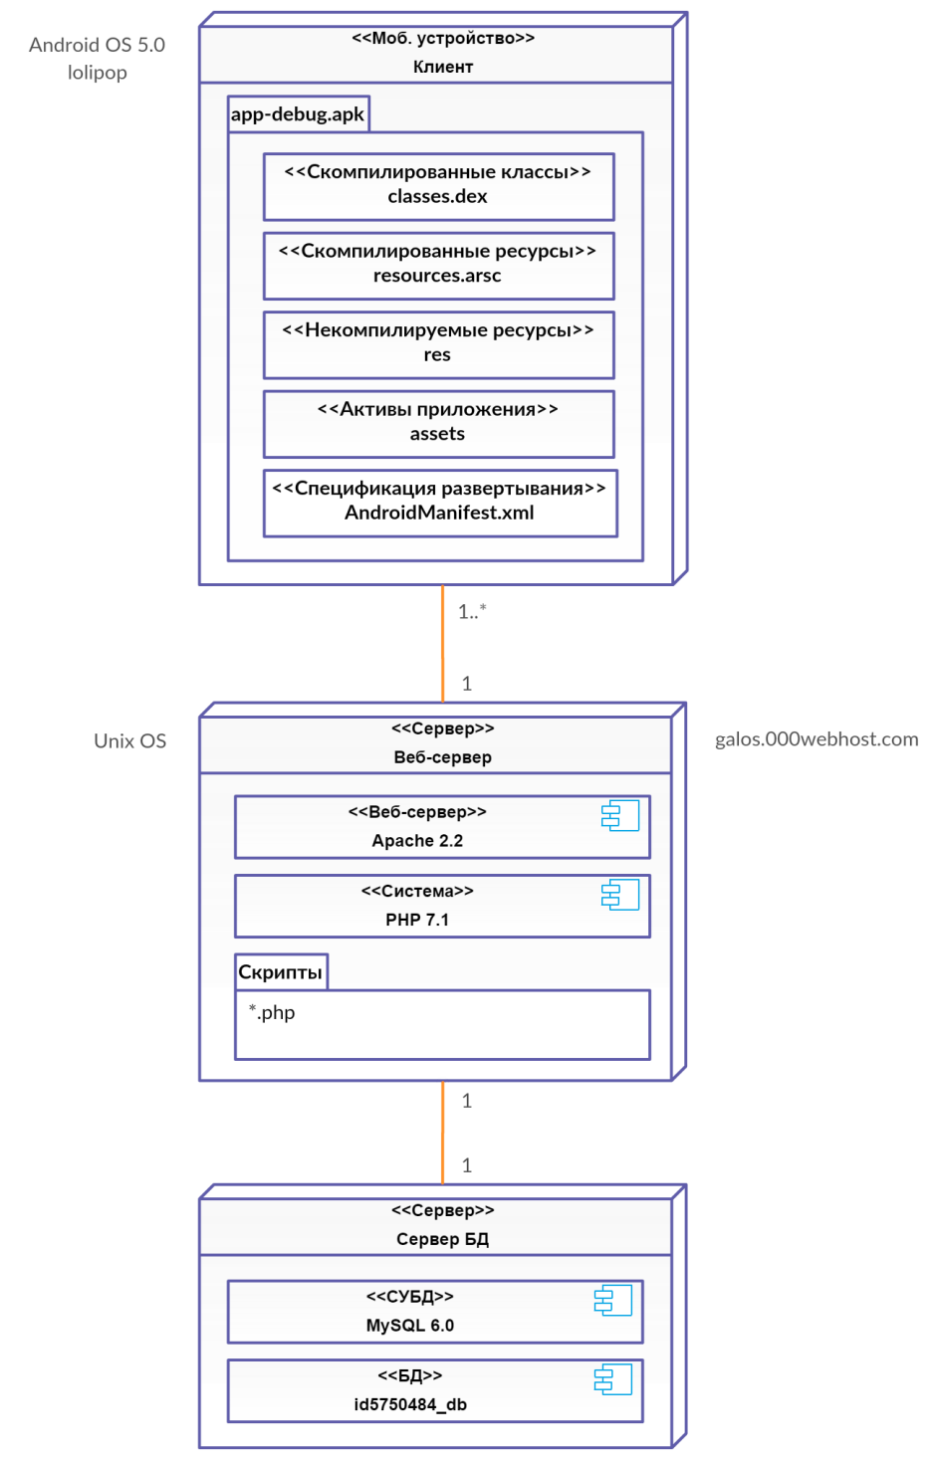
Архитектура приложения

Slide 12
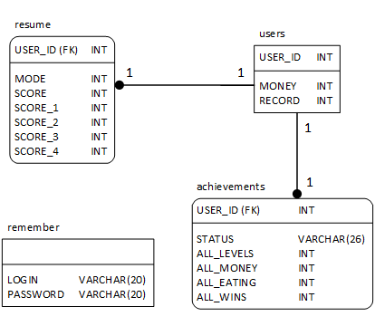
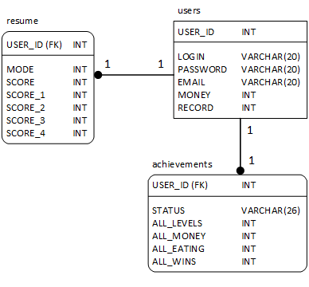
Информационное обеспечение
Локальная база данных
База данных на сервере

Slide 13
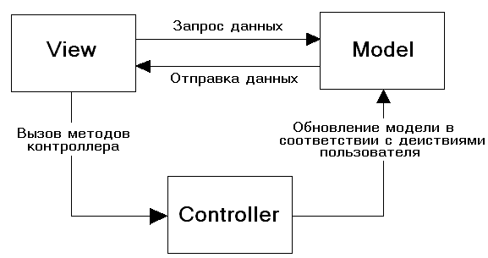
Архитектурный шаблон

Slide 14
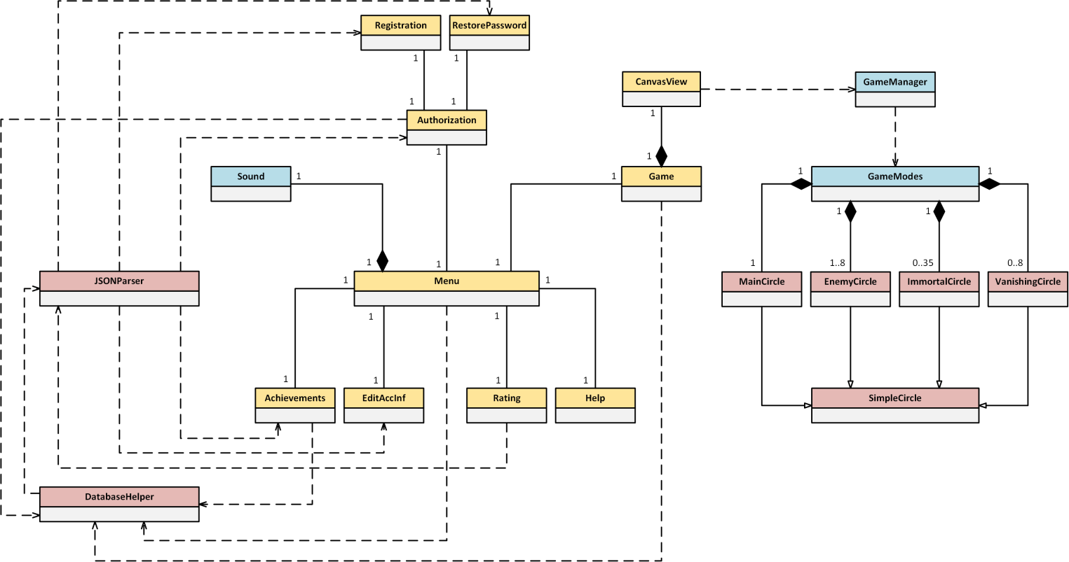
Диаграмма классов
Model – красные Controller – синие
View + Controller – жёлтые

Slide 15
Игровой процесс

Slide 16
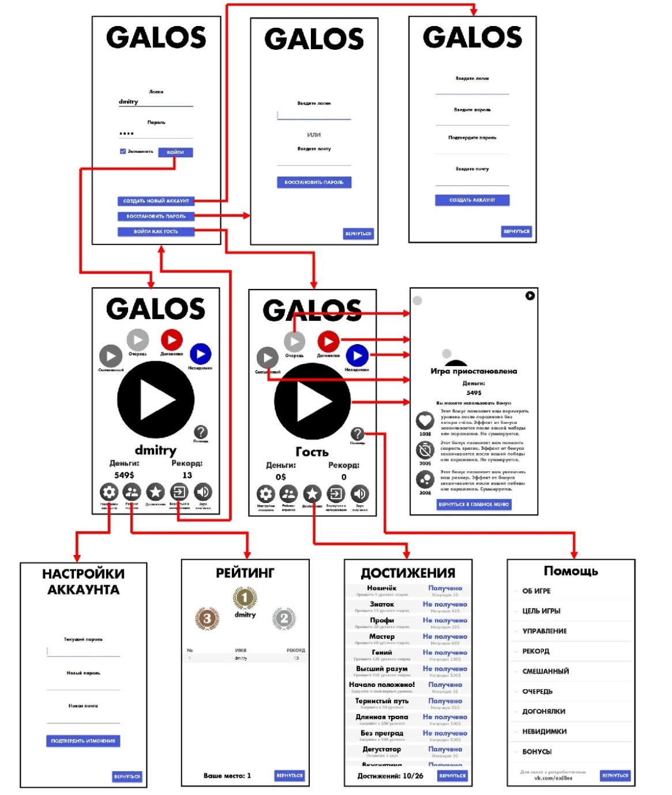
Проект окон и их взаимодействие

Slide 17
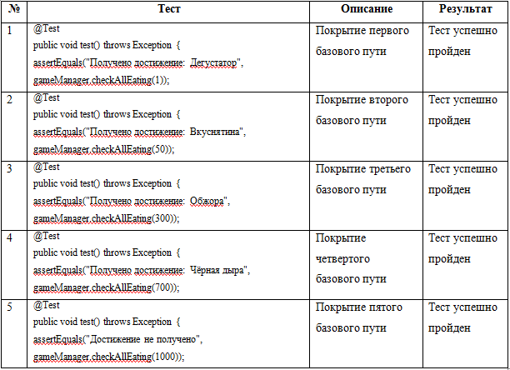
Тестирование
Тестирование методов checkAllEating() и getAchievement()

Slide 18
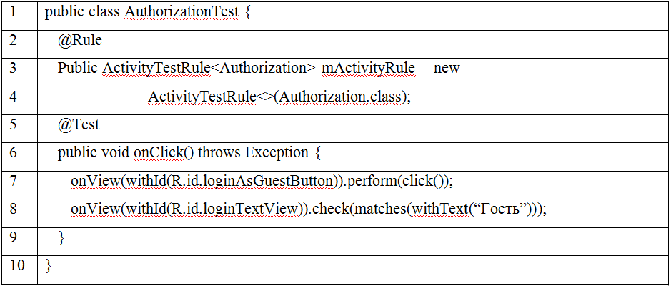
Тестирование
Листинг теста пользовательского интерфейса

Slide 19
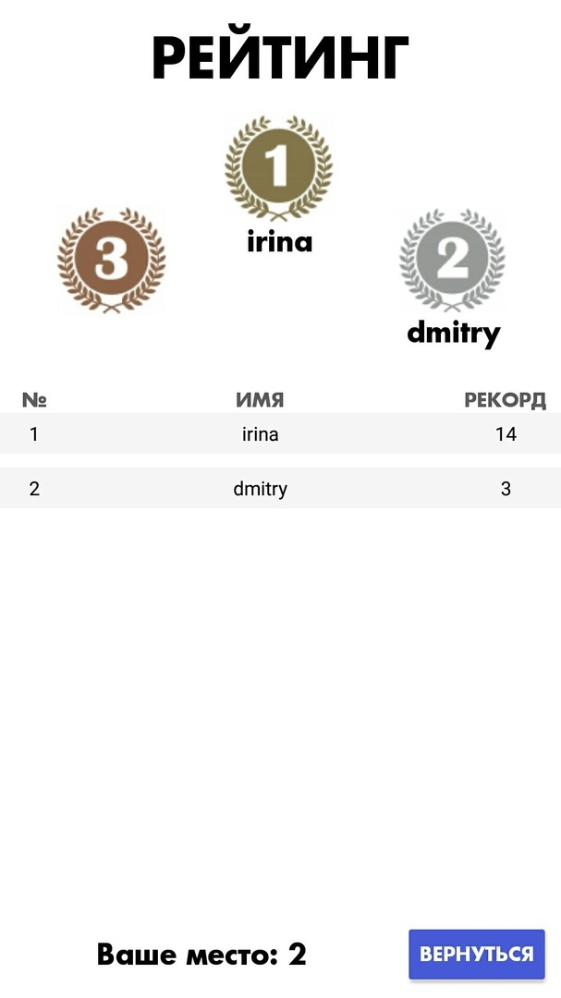
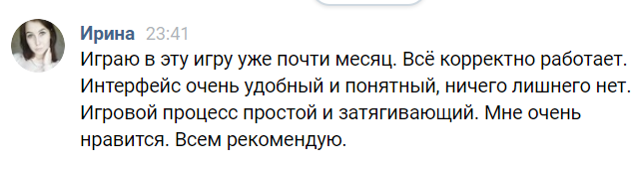
Ввод в эксплуатацию
Отзыв от игрока
Рейтинг игроков в игре «Galos»

Slide 20
Заключение
Задачи и цели, поставленные в начале работы над мобильным приложением под ОС Android, были достигнуты в полном объеме, поскольку разработка прошла все этапы жизненного цикла ПО.
Также в процессе работы были получены практические навыки работы с IDE Android Studio и внешними библиотеками, расширяющими ее возможности, изучены особенности мобильной разработки и тестирования.
В дальнейшем вероятно расширение функционала и модернизация интерфейса данного приложения для всех экранов мобильных устройств и планшетов, а также его последующая публикация в Play Market.

